Slide 1


ZÁKLADNÍ ŠKOLA OLOMOUC
příspěvková organizace
MOZARTOVA 48, 779 00 OLOMOUC
tel.: 585 427 142, 775 116 442; fax: 585 422 713
email: kundrum@centrum.cz; www.zs-mozartova.cz
Projekt: ŠKOLA RADOSTI, ŠKOLA KVALITY
Registrační číslo projektu: CZ.1.07/1.4.00/21.3688
EU PENÍZE ŠKOLÁM
Operační program Vzdělávání pro konkurenceschopnost

Slide 2
ZÁKLADNÍ ŠKOLA OLOMOUC
příspěvková organizace
MOZARTOVA 48, 779 00 OLOMOUC
tel.: 585 427 142, 775 116 442; fax: 585 422 713
email: kundrum@centrum.cz; www.zs-mozartova.cz
Autor: | Mgr. Miluše Zatloukalová
Vzdělávací oblast: | Člověk a příroda
Vzdělávací obor: | Přírodopis
Vyučovací předmět: | Přírodopis
Ročník: | 6.
Tematická oblast: | Biologie živočichů 2
Téma hodiny: | Měkkýši 1
Označení DUM: | VY_32_INOVACE_20.06.ZAT.PR.7
Vytvořeno: | 13. 01. 2013

Slide 3
Měkkýši

Slide 4
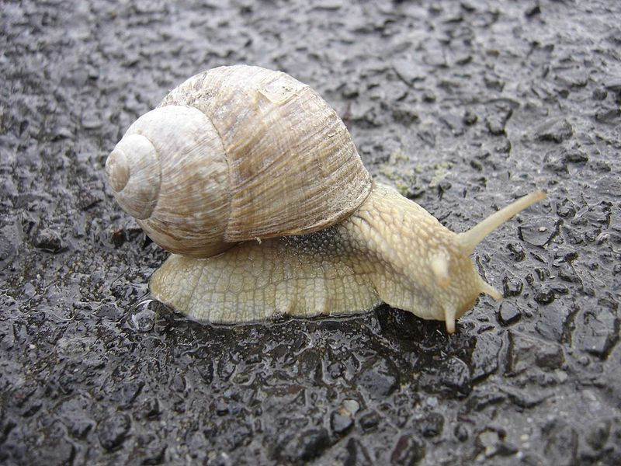
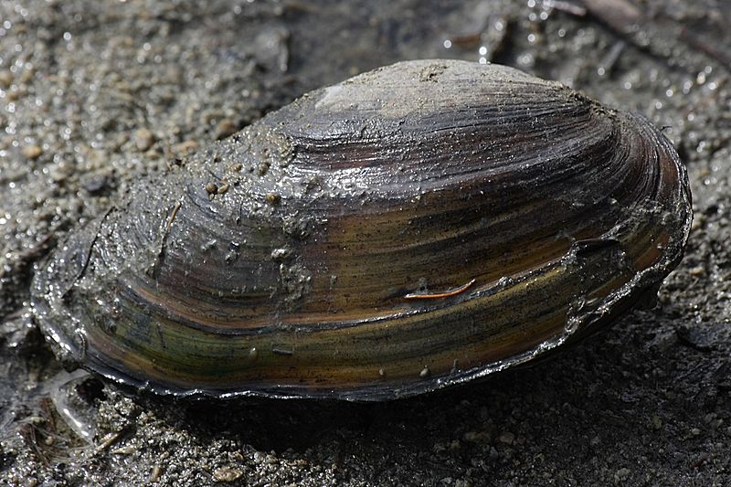
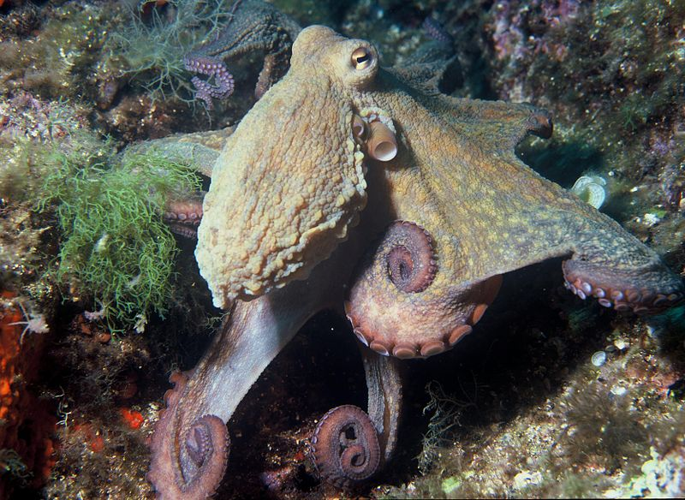
Charakteristika
měkké tělo
někteří mají schránku
vyskytují se ve vodě i na souši
dělení: PLŽI, MLŽI, HLAVONOŽCI
obr. 1
obr. 2
obr. 3

Slide 5
PLŽI

Slide 6
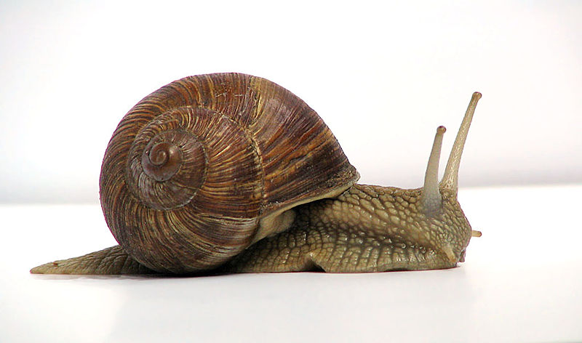
Hlemýžď zahradní
obr. 4

Slide 7
Vnější stavba:
jednodílná schránka = ulita
pravotočivá ulita z uhličitanu vápenatého
(víčko)
svalnatá noha ( pokožka vylučuje sliz –
ochrana, usnadňuje pohyb )
2 páry zatažitelných tykadel:
    dlouhá – zrak
    krátká – hmat

Slide 8
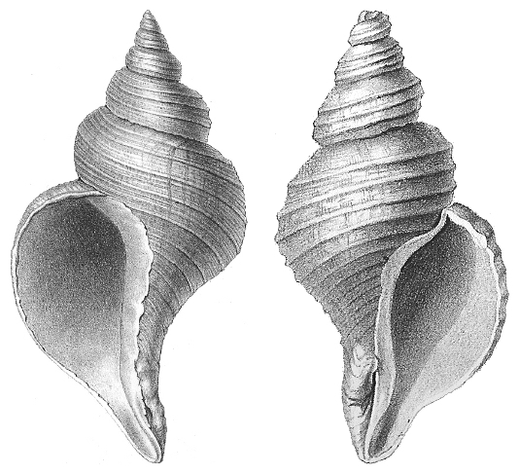
Levotočivá a pravotočivá ulita:
obr. 5
levotočivá
pravotočivá

Slide 9
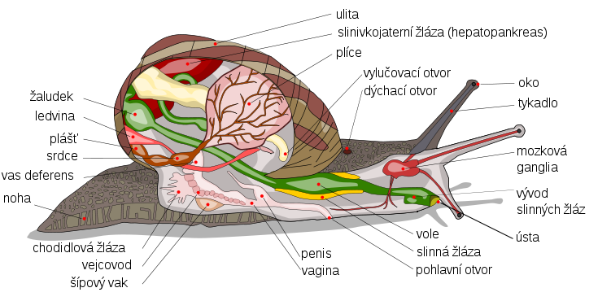
Vnitřní stavba:
obr. 6

Slide 10
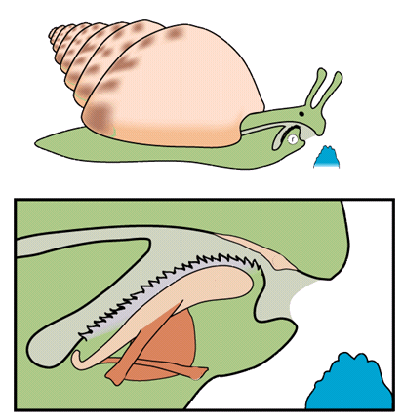
Trávicí soustava:
v dutině ústní
jazyková páska =
radula (struhadlo)
hltan
jícen
žaludek
střevo
řitní otvor
obr. 7

Slide 11
dýchání – plícní vak
vylučování – ledvina
nervová soustava – uzliny spojené nervovými vlákny
rozmnožování – pohlavní, obojetník, vyměňují si pohlavní buňky (šípy lásky), oplozená vajíčka kladou do půdy, vývoj přímý

Slide 12
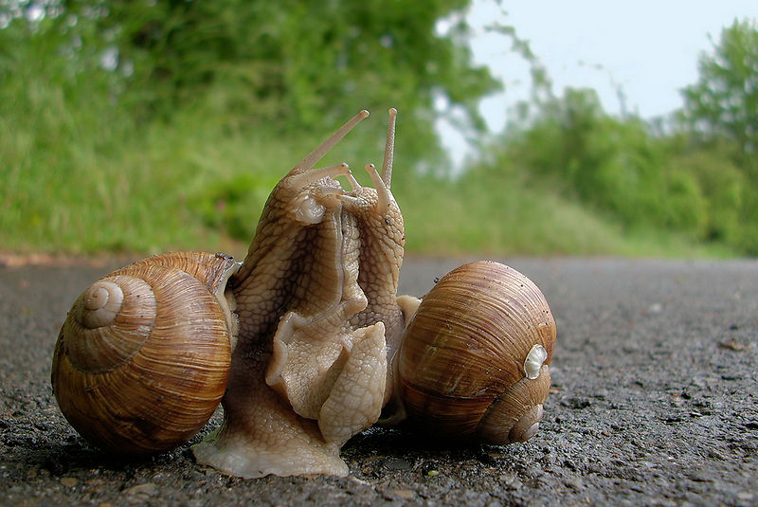
obr. 8

Slide 13
Výskyt plžů

Slide 14
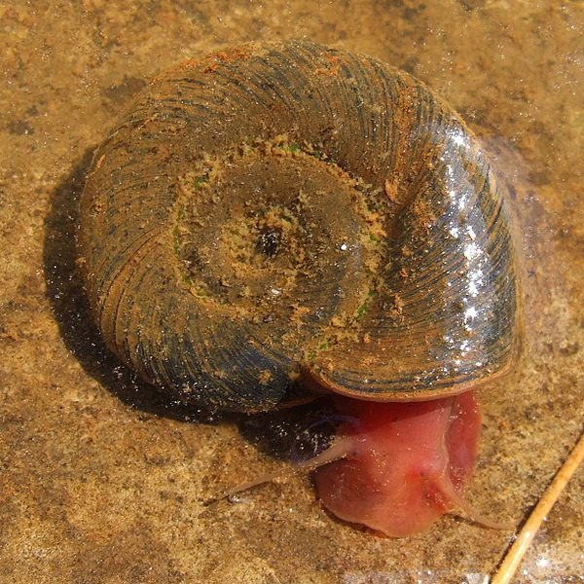
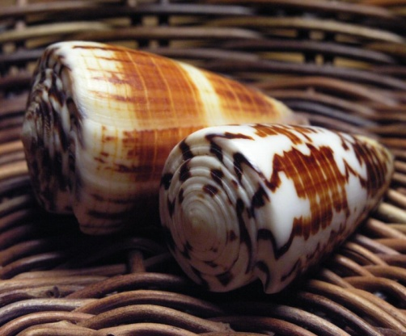
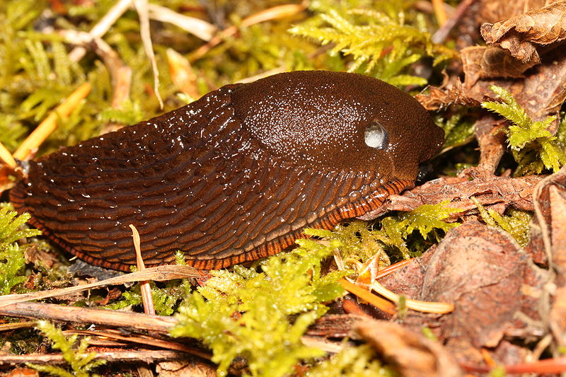
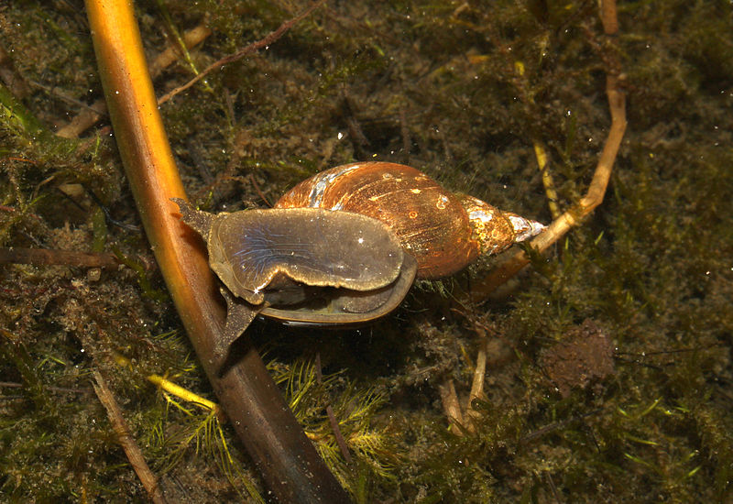
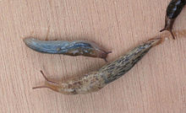
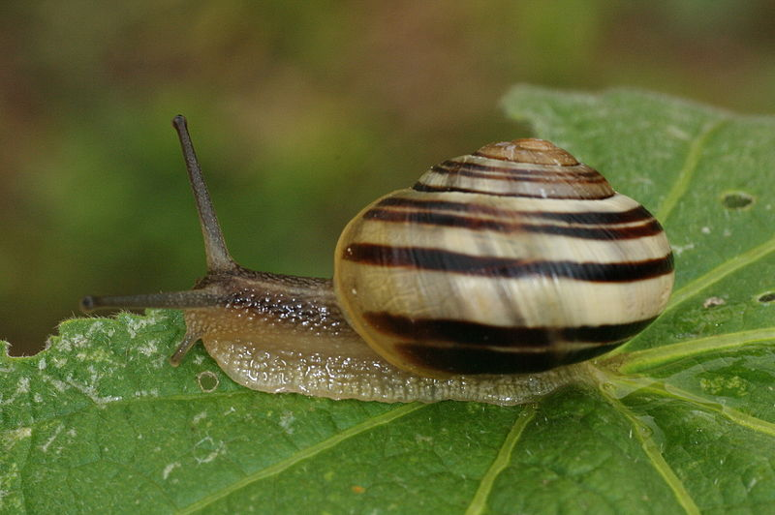
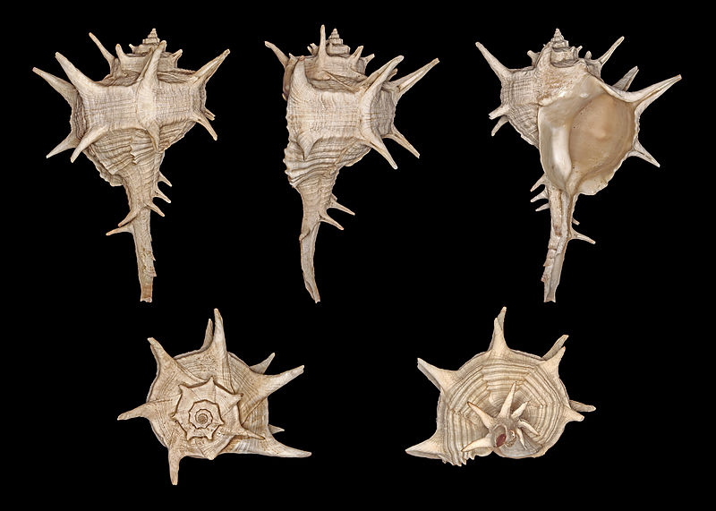
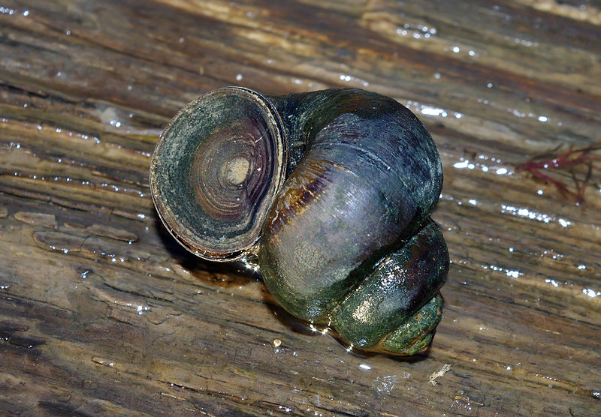
Suchozemští
Vodní
Bez schránky | Se schránkou
Sladkovodní | Mořští
Okružák ploský
Homolice
Plzák lesní
Hlemýžď zahradní
obr. 12
Plovatka bahenní
obr. 9
obr. 4
obr. 15
Slimáček síťkovaný
Ostranka jaderská
Páskovka keřová
obr. 13
Bahenka živorodá
obr. 10
obr. 11
obr. 14
obr. 16

Slide 15
Zástupci plžů
Zástupci plžů

Slide 16
Plzák lesní:
obr. 9
12-15 cm
dýchací otvor v přední polovině štítku
vlhké lesy

Slide 17
Slimáček polní:
3-5 cm
dýchací otvor v zadní polovině štítku
na obdělávané půdě

Slide 18
Páskovka keřová:
žlutavá ulita s tmavými proužky
teplá vlhká místa
obr. 11

Slide 19
Okružák ploský:
stojaté vody
závity ulity v
jedné rovině
chová se v
akváriích
obr. 12

Slide 20
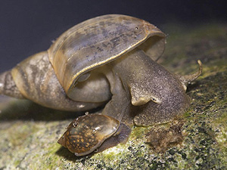
obr. 17
Plovatka bahenní:
stojaté vody
dýchá plícním
vakem (musí se
občas vynořit)
ulita protažená
ve špičku
chová se v
akváriích
obr. 13

Slide 21
Bahenka živorodá (říční):
stojaté vody
nížin
dýchá žábry
obr. 14

Slide 22
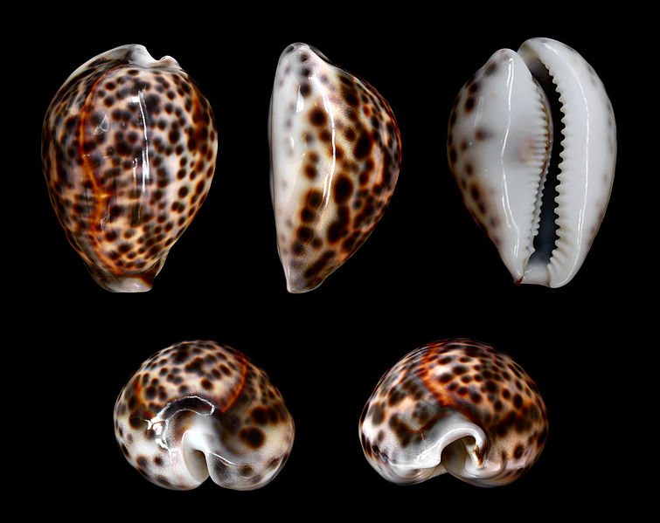
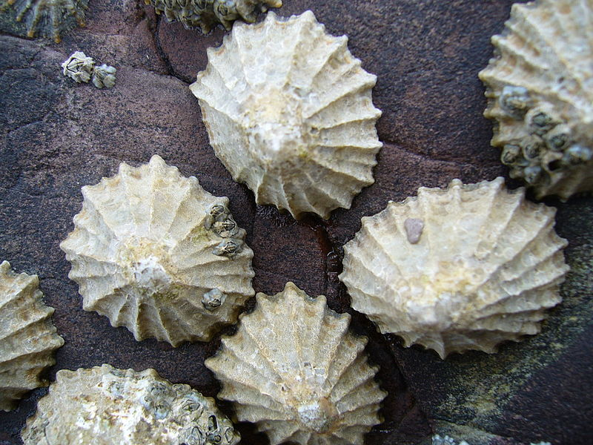
Mořští plži s ulitou:
1. Ostranka 2. Přílipka 3. Zavinutec
1.
2.
3.
obr. 16
2
obr. 19
obr. 18

Slide 23

4. Homolice
obr. 15
Krásné, ale i velmi jedovaté!

Slide 24
…. a na závěr trochu exotické mořské krásy

Slide 25
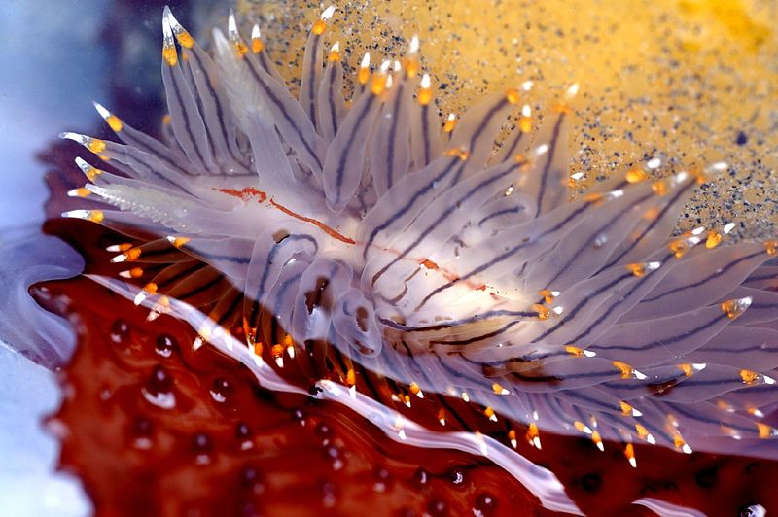
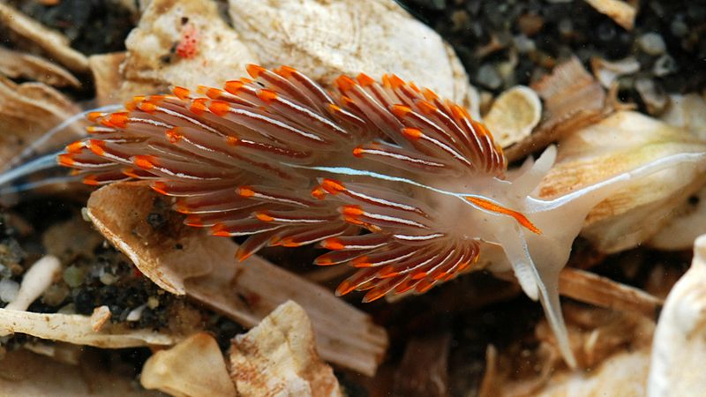
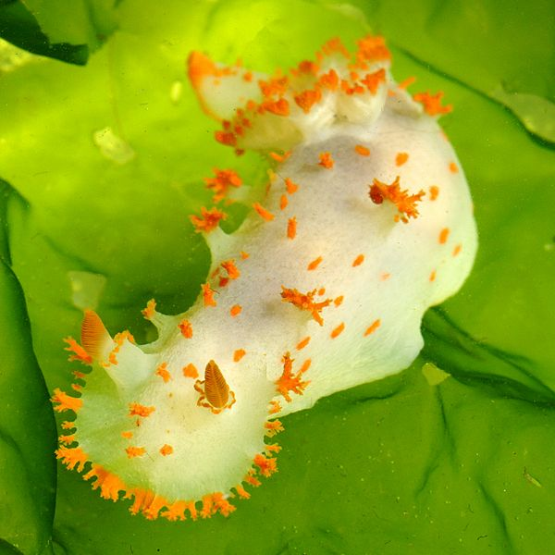
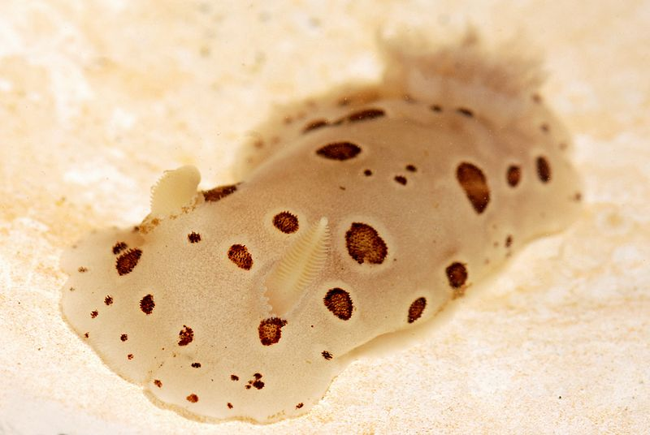
obr. 22
obr. 23
obr. 20
obr. 21

Slide 26
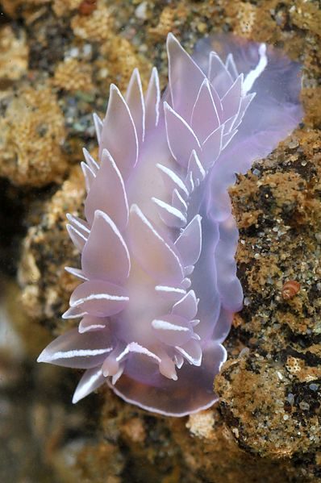
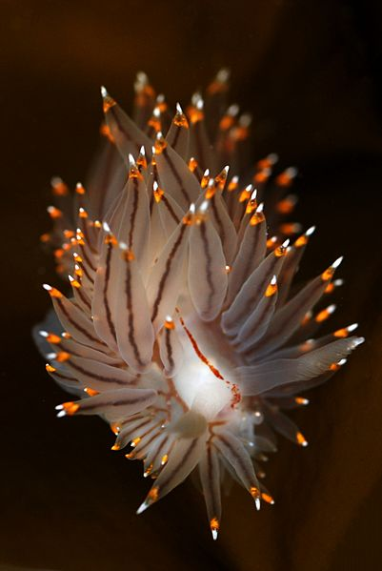
obr. 24
obr. 25

Slide 27
ZÁKLADNÍ ŠKOLA OLOMOUC
příspěvková organizace
MOZARTOVA 48, 779 00 OLOMOUC
tel.: 585 427 142, 775 116 442; fax: 585 422 713
email: kundrum@centrum.cz; www.zs-mozartova.cz
Seznam použité literatury a pramenů:
ČERNÍK, V. a kol. Přírodopis 1. Praha: SPN, 1999. ISBN 80-7235-068-4. s. 45-48.
Použité zdroje:
Strana 4
[OBR.1][cit.2012-12-25]. Dostupný pod licencí Creative Commons na WWW:<http://commons.wikimedia.org/wiki/File:Snail.jpg?uselang=cs>.
[OBR.2] Andy.vac. [cit.2012-12-25]. Dostupný pod licencí Creative Commons na WWW:<http://commons.wikimedia.org/wiki/File:Skeble_rybnicna.JPG>.
[OBR.3] Abert Kok. [cit.2012-12-25]. Dostupný jako volné dílo na WWW:<http://cs.wikipedia.org/wiki/Soubor:Octopus_vulgaris_2.jpg>.

Slide 28
Strana 5, 13
[OBR.4] Jürgen Schoner. [cit.2012-12-25]. Dostupný pod licencí Creative Commons na WWW:<http://commons.wikimedia.org/wiki/File:Grapevinesnail_01.jpg?uselang=cs>.
Strana 7
[OBR.5][cit.2012-12-25]. Dostupný jako volné dílo na WWW:<http://commons.wikimedia.org/wiki/File:Neptunea_-_links%26rechts_gewonden.jpg>.
Strana 8
[OBR.6][cit.2012-12-25]. Dostupný pod licencí Creative Commons na WWW:<http://commons.wikimedia.org/wiki/File:Snail_diagram_cs.svg?uselang=cs>.
Strana 9
[OBR.7][cit.2012-12-25]. Dostupný pod licencí Creative Commons na WWW:<http://commons.wikimedia.org/wiki/File:Radula_diagram3.png>.
Strana 11
[OBR.8]: Jangle1969. [cit.2012-12-25]. Dostupný pod licencí Creative Commons na
WWW:<http://commons.wikimedia.org/wiki/File:Weinbergschnecke_Paarung.jpg?uselang=cs>.

Slide 29
Strana 13, 15
[OBR.9]: Walter Siegmund. [cit.2012-12-25]. Dostupný pod licencí Creative Commons na
WWW:<http://commons.wikimedia.org/wiki/File:Arion_rufus_1653.JPG>.
Strana 13
[OBR.10]: Rasbak from nl. [cit.2012-12-25]. Dostupný pod licencí Creative Commons na
WWW:<http://commons.wikimedia.org/wiki/File:Slak_kleine_naaktslak.jpg>.
Strana 13, 17
[OBR.11]: Thomas Zimmermann. [cit.2012-12-25]. Dostupný pod licencí Creative Commons na
WWW:<http://commons.wikimedia.org/wiki/File:Spitzschlammschnecke-lymnaea_stagnalis.jpg?uselang=cs>.
Strana 13, 18
[OBR.12]: Claus Ableiter. [cit.2012-12-25]. Dostupný pod licencí Creative Commons na
WWW:<http://commons.wikimedia.org/wiki/File:Posthornschnecke1.jpg>.

Slide 30
Strana 13, 19
[OBR.13]: H. Krisp. [cit.2012-12-25]. Dostupný pod licencí Creative Commons na
WWW:<http://commons.wikimedia.org/wiki/File:Spitzschlammschnecke.jpg>.
Strana 19
[OBR.17]: Dr. Lars Peters. [cit.2012-12-25]. Dostupný pod licencí Creative Commons na
WWW:<http://commons.wikimedia.org/wiki/File:Spitzschlammschnecke.jpg>.
Strana 13, 20
[OBR.14]: Christian Fischer. [cit.2012-12-25]. Dostupný pod licencí Creative Commons na
WWW:<http://commons.wikimedia.org/wiki/File:ViviparusContectus.jpg?uselang=cs>.
Strana 13, 22
[OBR.15]: Roberto Verzo. [cit.2012-12-25]. Dostupný pod licencí Creative Commons na
WWW:<http://commons.wikimedia.org/wiki/File:Conus_sp._(3273380093).jpg>.

Slide 31
Strana 13, 21
[OBR.16]: H. Zell. [cit.2012-12-25]. Dostupný pod licencí Creative Commons na
WWW:<http://commons.wikimedia.org/wiki/File:Bolinus_brandaris_01.jpg>.
Strana 21
[OBR.18]: Tango22. [cit.2012-12-25]. Dostupný pod licencí Creative Commons na
WWW:<http://commons.wikimedia.org/wiki/File:Common_limpets1.jpg>.
[OBR.19]: H. Zell. [cit.2012-12-25]. Dostupný pod licencí Creative Commons na
WWW:<http://commons.wikimedia.org/wiki/File:Cypraea_tigris_01.JPG?uselang=cs >.
Strana 24
[OBR.20]: Minette Laynete. [cit.2012-12-25]. Dostupný pod licencí Creative Commons na
WWW:<http://commons.wikimedia.org/wiki/File:Janolus_fuscus_3.jpg>.
[OBR.21]: Minette Laynete. [cit.2012-12-25]. Dostupný pod licencí Creative Commons na
WWW:<http://commons.wikimedia.org/wiki/File:Nudibranchia_(2403809823).jpg>.

Slide 32
[OBR.22]: Minette Laynete. [cit.2012-12-25]. Dostupný pod licencí Creative Commons na
WWW:<http://commons.wikimedia.org/wiki/File:Nudibranchia_(2403803113).jpg>.
[OBR.23]: Minette Laynete. [cit.2012-12-25]. Dostupný pod licencí Creative Commons na
WWW:<http://commons.wikimedia.org/wiki/File:Triopha_catalinae_1.jpg>.
Strana 25
[OBR.24]: Minette Laynete. [cit.2012-12-25]. Dostupný pod licencí Creative Commons na
WWW:<http://commons.wikimedia.org/wiki/File:Nudibranchia_(3487648676).jpg>.
[OBR.25]: Minette Laynete. [cit.2012-12-25]. Dostupný pod licencí Creative Commons na
WWW:<http://commons.wikimedia.org/wiki/File:Nudibranchia_(2559350125).jpg>.
Nečíslovaný obrazový materiál je použit z kolekce programu Microsoft Office.

